Slide 1
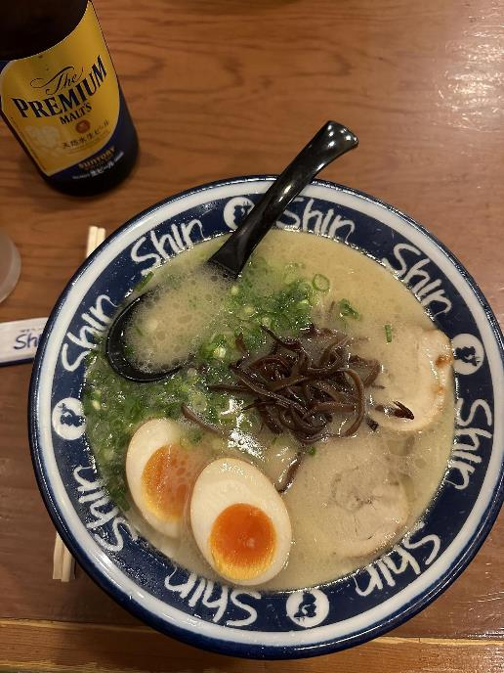
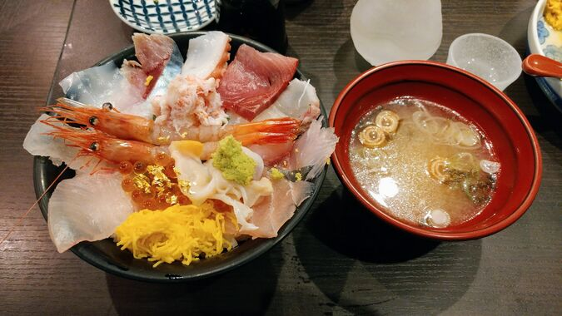
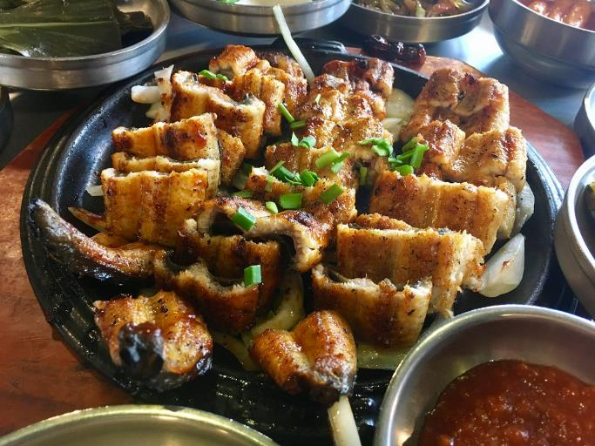
5. 각 지역 특산물 요리 활용법

Slide 2
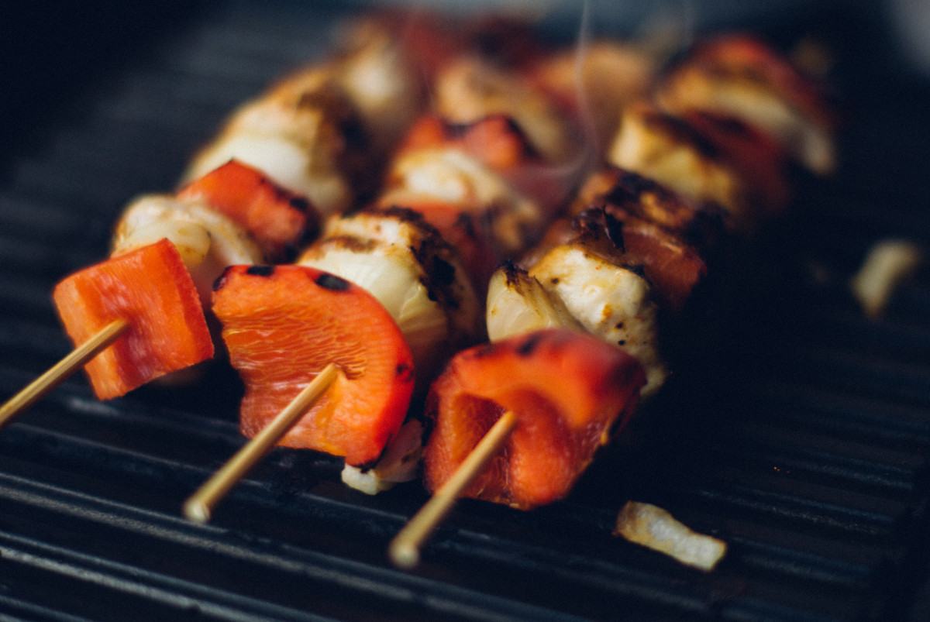
징기스칸 바비큐 (훗카이도)
홋카이도 주민들의 소울푸드
징키스칸 바비큐는 철판에 양고기, 양파, 호박 등을 구워 특별한 양념에 찍어 먹는 음식을 의미합니다.
양고기에 양념이 완전히 스며들어서 정말 맛있고, 마치 입 안에서 녹아내리는 식감입니다.

Slide 3
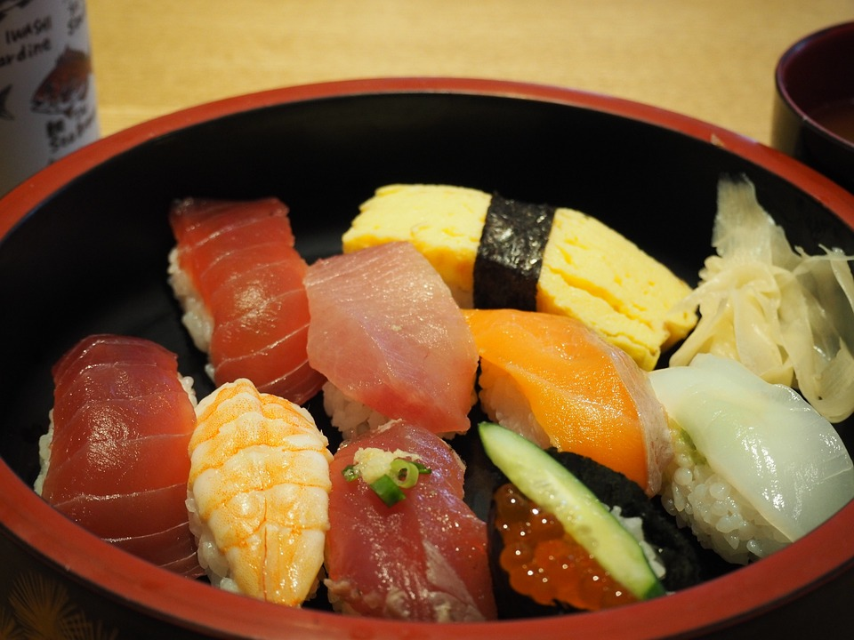
스시 (도쿄)
스시은 초로 간을 한 밥에 해산물 등을 올리거나 섞은 요리.
일식을 대표하는 요리로 해외에서도 인기가 많다.
「샤리」라 불리는 한입 크기로 만든 밥에 「네타」라 불리는 해산물을 올린 「스시」이 가장 일반적이다.
소량의 고추냉이가 사용되며 간장을 찍어 먹는다.

Slide 4
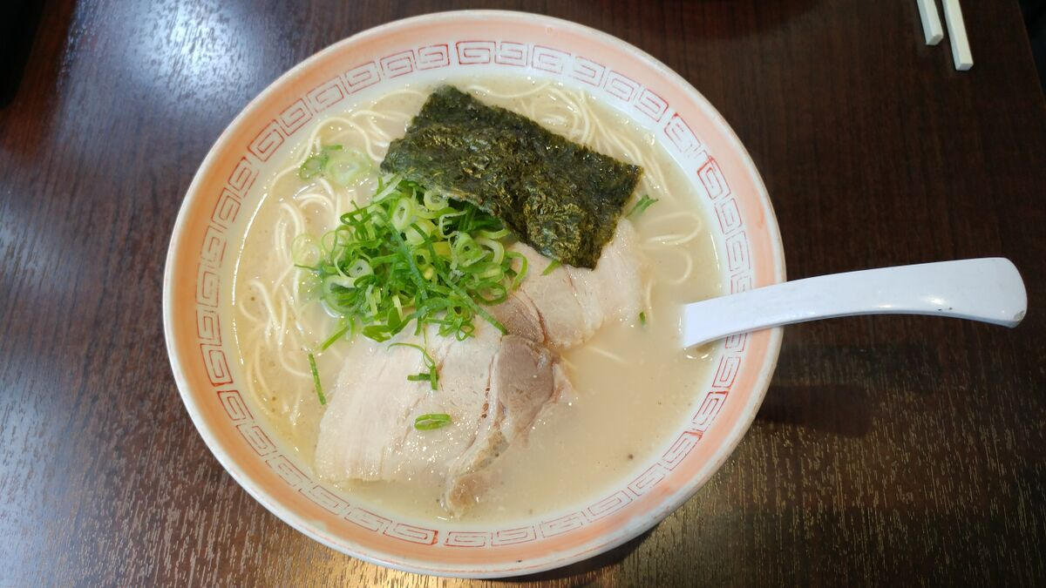
하카타 라멘 (후쿠오카)
하카타 라멘은 라멘의 종류 중 하나이다.
후쿠오카현 후쿠오카시에서 유래한 라멘으로, 돼지뼈 (돈코츠)를 우려낸 국물과 가는 면으로 만든다.

Slide 5
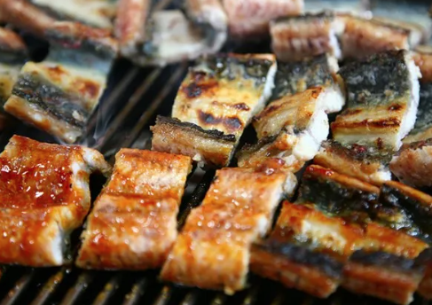
시만토시 장어 (시고쿠)
시만토가와의 행운 「천연 장어」운동량도 풍부하기 때문에 근육질이되어 육질의 식감으로 지방은 깔끔하고 장어 본래의 맛이 진한 것이 특징입니다.
또한, 몸통도 양식 장어와 비교하면 한층 커지는 경우가 많습니다. 두꺼운 천연 장어는 숯불로 구워서 피부는 고소하고 몸은 탄력있는 식감이됩니다

Slide 6
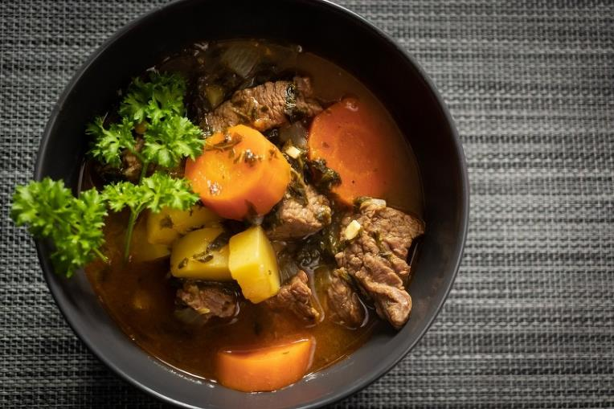
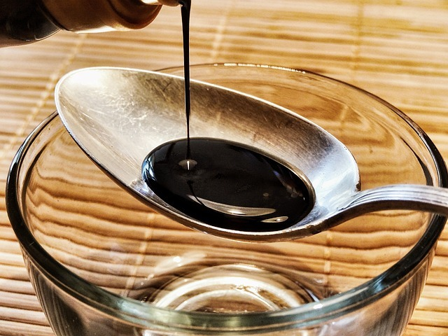
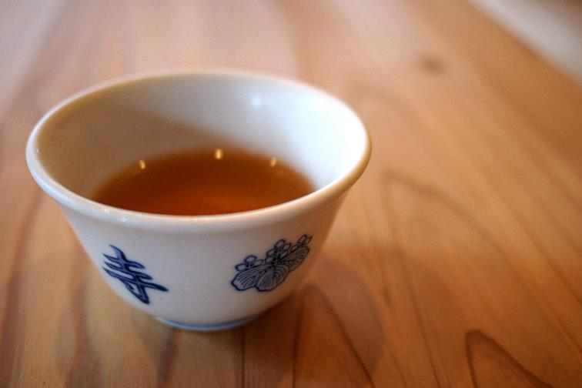
6. 각 지역 특산물의 역사적, 문화적 이해

Slide 7
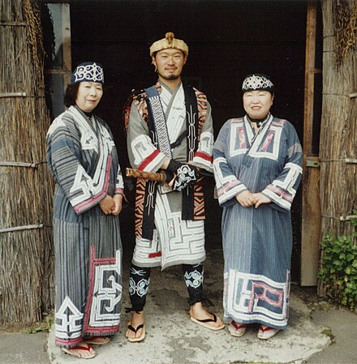
훗카이도 아이누 족
아이누 족: 홋카이도는 일본의 북쪽에 위치한 섬으로, 아이누 족의 고향입니다.
아이누 족은 홋카이도의 원주민으로, 이들은 자연과 조화를 이루며 생활했습니다.

Slide 8

아이누 전통 요리
오하우: 아이누 족의 전통적인 수프로, 규어(리인어)와 같은 생선, 야채, 그리고 다양한 허브 를 사용하여 만듭니다.
소금 대신 천연재료를 이용해 맛을 냅니다.

Slide 9
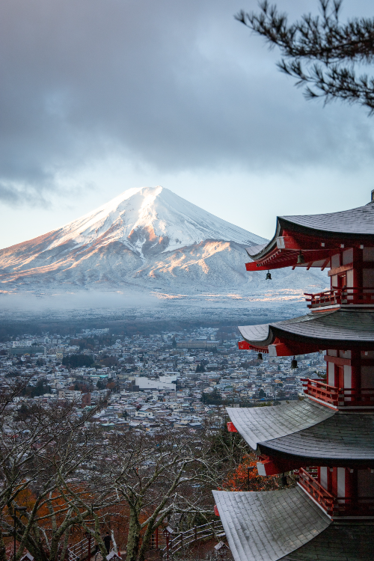
혼슈
삼국시대: 혼슈는 일본의 가장 큰 섬으로, 일본의 역사와 문화의 중심지입니다.
삼국시대(삼국시대, 삼국사기 등으로 불리는 시대)는 일본의 초기 역사에 중요한 시기입니다

Slide 10
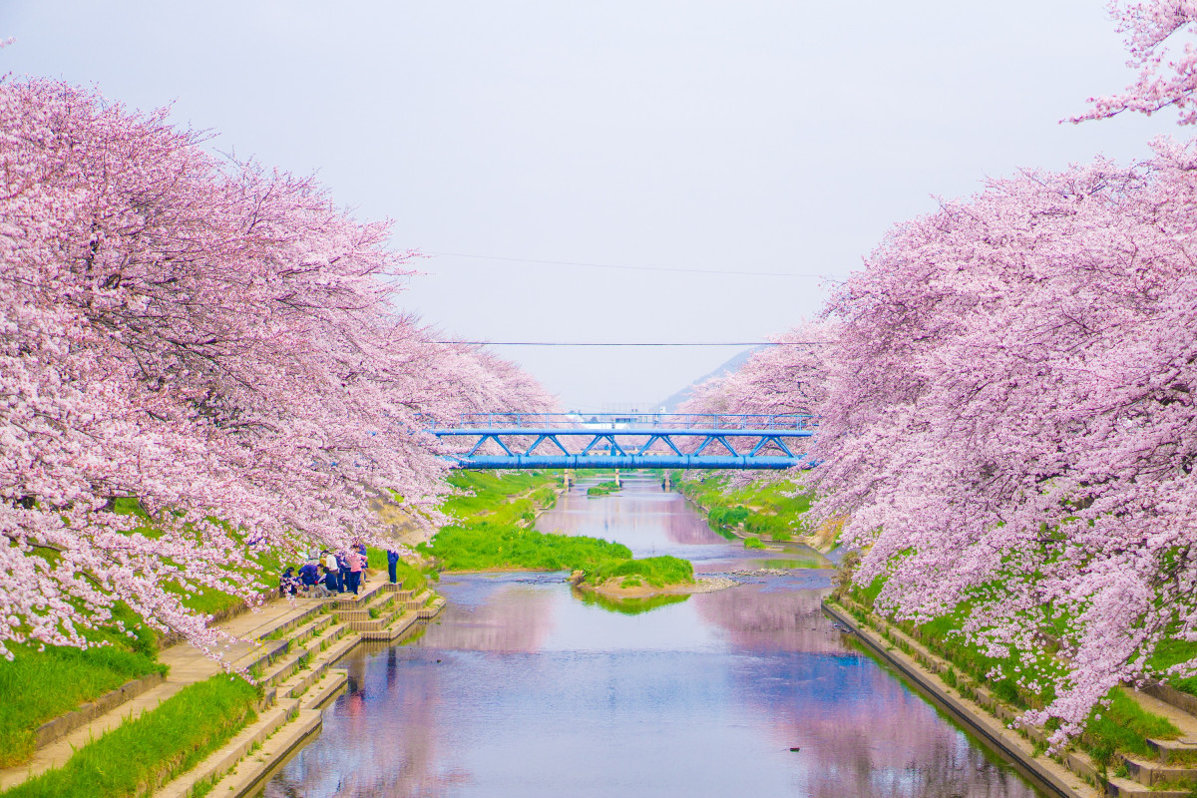
시고쿠 벚꽃축제
사쿠라 축제: 시코쿠는 아름다운 자연경관과 온화한 기후로 유명하며, 특히 봄철 사쿠라(벚 꽃) 축제가 유명합니다.
벚꽃이 피는 시기에 지역 주민들과 관광객들이 함께 축제를 즐깁니다.

Slide 11
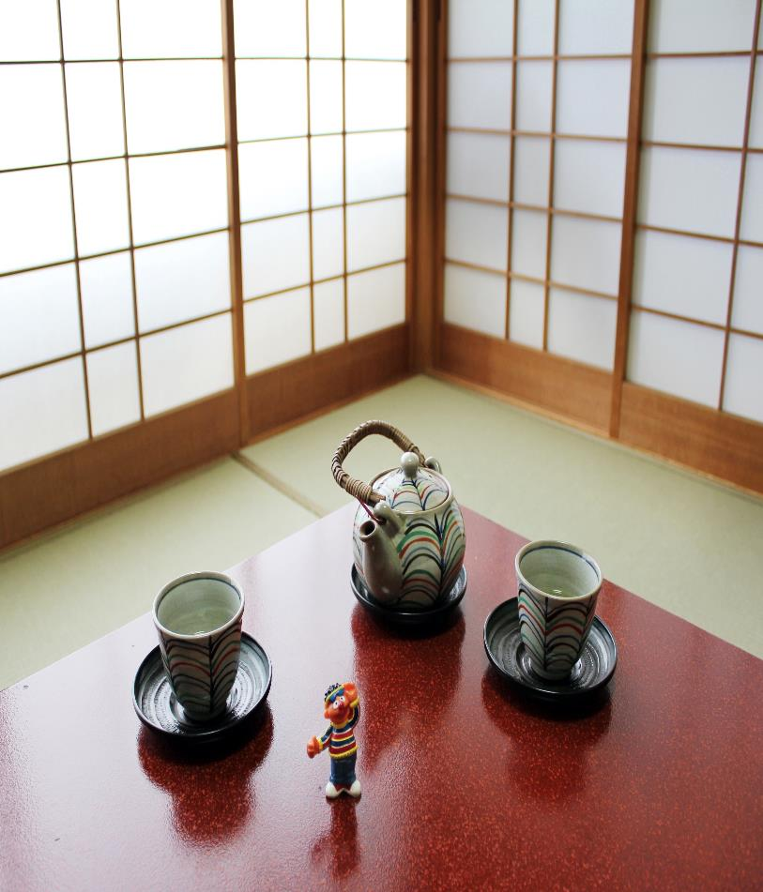
규슈 차
차: 규슈, 특히 후쿠오카의 야메차는 일본에서 가장 유명한 차 중 하나입니다.
이 지역의 차 재배는 쿠로시오 해류의 따뜻한 기후 덕분에 가능했습니다. 차는 규슈의 생활과 문화에 깊이 뿌리내려 있습니다

